Slide 1
Week 6. Transformer 완성: 조립·학습·생성
AI Zero 2 Transformer
Yun-Hong Min
(picomin1027@gmail.com)
Notes:
오른쪽: →
왼쪽: ←
위쪽: ↑
아래쪽: ↓
좌우 양방향: ↔ ⇔
상하 양방향: ↕
대각선: ↗ ↘ ↖ ↙

Slide 2
Week 6 · 이번 주의 질문
참조만으로
시퀀스 모델을 만들면?
2017 → · FFN · Residual · LayerNorm · Mask · 학습 · 생성 · 그 이후
Notes:
마지막 주. 지난주의 attention 블록에 FFN, residual, LayerNorm을 붙여 층을 완성하고, mask와 teacher forcing으로 정답을 훔쳐보지 않게 학습시키고, 토큰을 하나씩 생성한다. 그리고 비용을 계산하고, 직접 실험하는 법과 Transformer 이후의 길을 본다. 1주차의 도착점 그림을 오늘 모두 채운다.

Slide 3
지난 주에서 이번 주로
매 주는 지난 주가 남긴 문제에서 출발한다
도입
지난 주에 배운 것
아직 풀리지 않은 문제
이번 주의 질문
Attention: 점수 → softmax → 가중합
Q · K · V와 Multi-head, shape (B, H, N, d_h)
Self-attention + 위치 인코딩
attention만으로는 토큰별 비선형 변환이 없다
깊게 쌓기 · 정답을 훔쳐보지 않고 학습하기 · 생성하기
참조만으로
시퀀스 모델을 만들면?
조립 → 학습 → 생성 → 그 이후
Yun-Hong Min| AI Zero 2 Transformer |
Notes:
지난 주 복습 — Attention: 점수 → softmax → 가중합 / Q · K · V와 Multi-head, shape (B, H, N, d_h) / Self-attention + 위치 인코딩. 하지만 남은 문제가 있다: attention만으로는 토큰별 비선형 변환이 없다 / 깊게 쌓기 · 정답을 훔쳐보지 않고 학습하기 · 생성하기. 이번 주는 이 질문에서 출발한다: 참조만으로 / 시퀀스 모델을 만들면? / 조립 → 학습 → 생성 → 그 이후. 학생에게 지난 주 내용을 한 문장씩 먼저 말해 보게 한다.

Slide 4
오늘의 지도
여섯 질문 중 6번째 — 오늘의 순서와 목표
도입
Week 1
Week 2
Week 3
Week 4
Week 5
Week 6
배울 수
있을까?
직선으로
안 되면?
공간과
깊이는?
먼 정보를
기억하려면?
원문을
다시 보면?
참조만으로
만들면?
Tensor · 학습
Perceptron · MLP
CNN · ResNet
RNN · LSTM
Attention
Transformer
1943–1958
1958–1986
1989–2016
1986–2014
2014–2017
2017–
오늘의 순서
끝나면 할 수 있는 것
Part 1 Encoder 한 층 완성: FFN · Residual · LayerNorm
Part 2 Decoder: 정답을 훔쳐보지 않고 배우기
Part 3 입력부터 logits까지, 파라미터 세기
Part 4 학습: 확률을 정답 쪽으로
Part 5 생성과 비용: KV Cache · 연산량 · 메모리
Part 6 직접 실험하기
Part 7 Transformer 이후, 그리고 과정 마무리
Encoder / Decoder 한 층의 모든 sublayer와 shape을 그린다
shift + causal mask가 정답 누출을 막는 방식을 설명한다
파라미터 수와 연산량을 d, N, d_ff로 유도한다
학습(병렬)과 생성(자기회귀)의 차이, KV Cache의 역할을 설명한다
구조의 필요성을 확인하는 통제된 실험을 설계한다
Yun-Hong Min| AI Zero 2 Transformer |
Notes:
과정 지도에서 오늘은 6번째 질문이다. 오늘의 순서: Encoder 한 층 완성: FFN · Residual · LayerNorm / Decoder: 정답을 훔쳐보지 않고 배우기 / 입력부터 logits까지, 파라미터 세기 / 학습: 확률을 정답 쪽으로 / 생성과 비용: KV Cache · 연산량 · 메모리 / 직접 실험하기 / Transformer 이후, 그리고 과정 마무리. 끝나면 할 수 있어야 하는 것: Encoder / Decoder 한 층의 모든 sublayer와 shape을 그린다 / shift + causal mask가 정답 누출을 막는 방식을 설명한다 / 파라미터 수와 연산량을 d, N, d_ff로 유도한다 / 학습(병렬)과 생성(자기회귀)의 차이, KV Cache의 역할을 설명한다 / 구조의 필요성을 확인하는 통제된 실험을 설계한다. 수업 마지막에 이 목표를 셀프 체크로 다시 확인한다.

Slide 5
오늘의 새 용어
낯선 단어를 먼저 한 번 보고 시작한다
도입
용어 | 한 줄 뜻 | 비유 · 예
FFN | 토큰마다 같은 2층 MLP (d → d_ff → d) | 각자 자리에서 하는 정리
Post-LN / Pre-LN | LayerNorm을 잔차 합 뒤 / sublayer 앞에 두는 배치 | 정리를 먼저 할까, 나중에 할까
Teacher forcing | 학습 때 이전 정답 토큰을 입력으로 주는 방식 | 정답지를 한 칸씩 보여 주며 연습
Causal mask | 미래 위치를 참조하지 못하게 점수에 −∞ | 아직 안 쓴 답안 가리기
Logits | softmax 전 어휘별 점수 (B, T, |V|) | 후보별 득점
NLL · Perplexity | 정답 토큰의 −log 확률 평균 · 그 exp | 평균 놀람 · 헷갈리는 후보 수
자기회귀 생성 | 방금 만든 토큰을 다음 입력으로 붙여 반복 | 한 글자씩 받아쓰기
KV Cache | 과거 토큰의 K, V를 저장해 재사용 | 이미 쓴 메모 다시 보기
Yun-Hong Min| AI Zero 2 Transformer |
Notes:
오늘 처음 나오는 용어들. 외울 필요는 없고, 설명 중 막히면 이 표로 돌아온다. FFN: 토큰마다 같은 2층 MLP (d → d_ff → d) / Post-LN / Pre-LN: LayerNorm을 잔차 합 뒤 / sublayer 앞에 두는 배치 / Teacher forcing: 학습 때 이전 정답 토큰을 입력으로 주는 방식 / Causal mask: 미래 위치를 참조하지 못하게 점수에 −∞ / Logits: softmax 전 어휘별 점수 (B, T, |V|) / NLL · Perplexity: 정답 토큰의 −log 확률 평균 · 그 exp / 자기회귀 생성: 방금 만든 토큰을 다음 입력으로 붙여 반복 / KV Cache: 과거 토큰의 K, V를 저장해 재사용

Slide 6
Part 1
Encoder 한 층 완성: FFN · Residual · LayerNorm
Attention이 전부가 아니다 — 위치별 변환과 깊은 계산의 기반을 조립한다

Slide 7
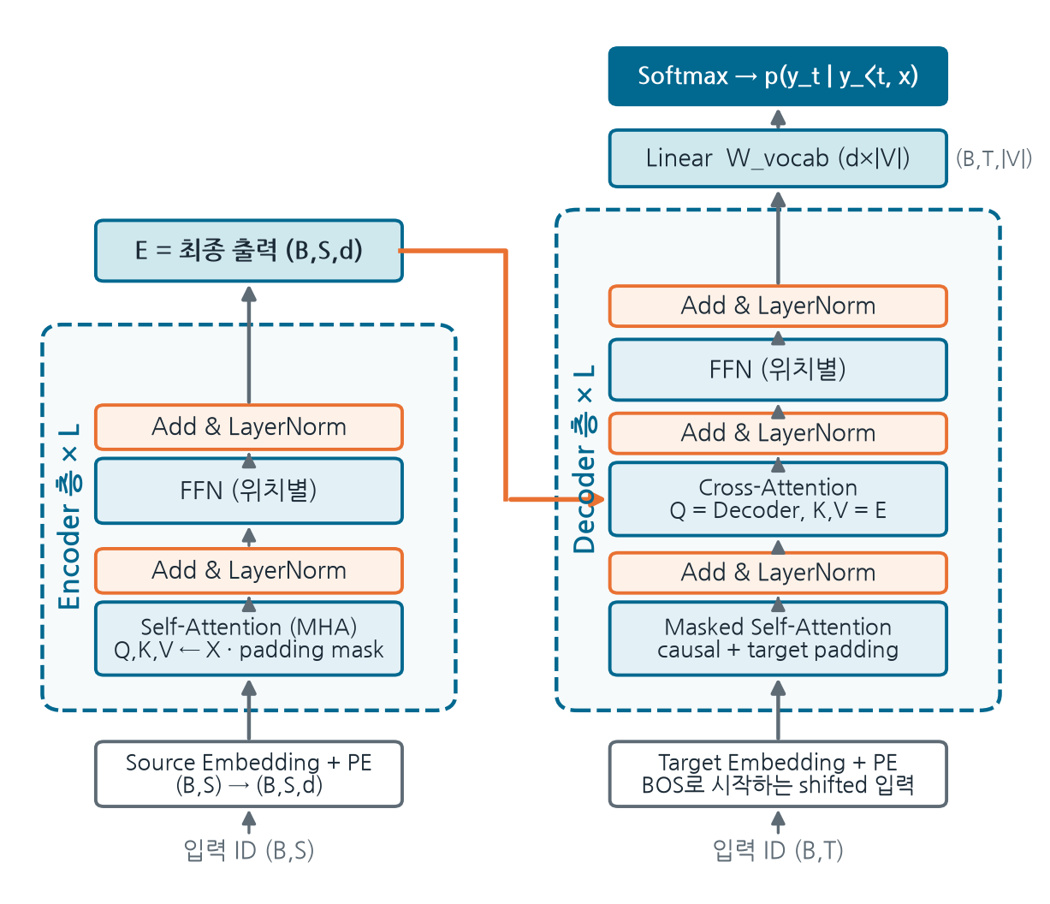
오늘 채울 그림
Encoder 층 = self-attention + FFN, 각각 잔차 합 + LayerNorm. Decoder 층은 여기에 masked · cross가 더해진다
도입
원형 base 설정 | 값
층 수 (Encoder / Decoder) | 6 / 6
d_model / d_ff | 512 / 2048
head 수 H / d_h | 8 / 64
dropout / label smoothing | 0.1 / 0.1
오늘은 이 그림의 모든 상자를 채운다
1주차 ‘도착점’ 그림이 바로 이것
Yun-Hong Min| AI Zero 2 Transformer |
Notes:
원형 Transformer의 한 층 그림. Encoder 층: (1) multi-head self-attention, (2) FFN — 각 sublayer 뒤에 dropout, 잔차 합, LayerNorm(Post-LN). Decoder 층: (1) masked self-attention, (2) cross-attention, (3) FFN. 맨 위 출력 head가 어휘 점수를 낸다. 원형 base 설정: L = 6 + 6층, d = 512, H = 8, d_h = 64, d_ff = 2048, dropout 0.1, label smoothing 0.1.

Slide 8
FFN: 모은 정보를 토큰마다 변환
FFN(x) = max(0, xW1 + b1)W2 + b2 — 2주차 MLP를 토큰마다 똑같이 적용
계산
FFN(x) = max(0, x W1 + b1) W2 + b2 d → d_ff → d
 | Attention (A · V) | FFN
하는 일 | 위치 간 정보 결합 | 각 위치의 비선형 특징 변환
다른 토큰과 섞나? | 예 | 아니오
shape | (B, N, d) 유지 | (B, N, d) → (B, N, d_ff) → (B, N, d)
파라미터 | W_Q · W_K · W_V · W_O | W1 (d × d_ff), W2 (d_ff × d)
2주차 MLP 그대로, 토큰마다 적용
같은 층 안에선 모든 위치가 같은 FFN
층마다는 별개 파라미터
base: 512 → 2048 → 512
후속: GELU · SwiGLU 등
Yun-Hong Min| AI Zero 2 Transformer |
Notes:
원형 base: d = 512에서 d_ff = 2048로 넓혔다가 다시 512로. 같은 FFN 파라미터를 모든 위치에 쓰지만 층마다는 별개. FFN 자체는 한 위치의 특징 축만 변환하며 다른 위치와 섞지 않는다(개념 확인 11). 위치 간 결합은 attention의 A·V가 한다. 'attention은 토큰 섞기, FFN은 특징 변환'은 좋은 첫 설명이지만, attention의 투영도 특징을 바꾼다는 점을 함께 기억한다. 후속 모델은 ReLU 대신 GELU, SwiGLU 등을 쓴다.

Slide 9
Residual: 기존 표현을 보존하는 통로
x + Sublayer(x) — 더하려면 shape이 같아야 하므로 모든 sublayer가 d로 돌아온다
아이디어
식
shape 조건
3주차 연결
y = x + Sublayer(x)
Sublayer = attention 또는 FFN
더하려면 같은 shape
→ W_O, W2가 모두 d로 복귀
ResNet (2015)의 잔차 연결
기울기·정보가 흐르는 지름길
잔차 경로는 최적화를 돕는 설계 — 모든 깊이·설정에서 안정성을 보장하지는 않는다.
Yun-Hong Min| AI Zero 2 Transformer |
Notes:
3주차 ResNet의 잔차 연결 그대로. 각 sublayer(attention, FFN)는 입력에 더할 '변화량'을 만든다. 원소별로 더하려면 입력과 출력 shape이 같아야 한다 — 그래서 attention의 W_O와 FFN의 W2가 모두 d로 돌아온다. 잔차 경로는 깊은 모델의 최적화를 돕는 설계지만, 모든 깊이·설정에서 안정성을 보장하지는 않는다.

Slide 10
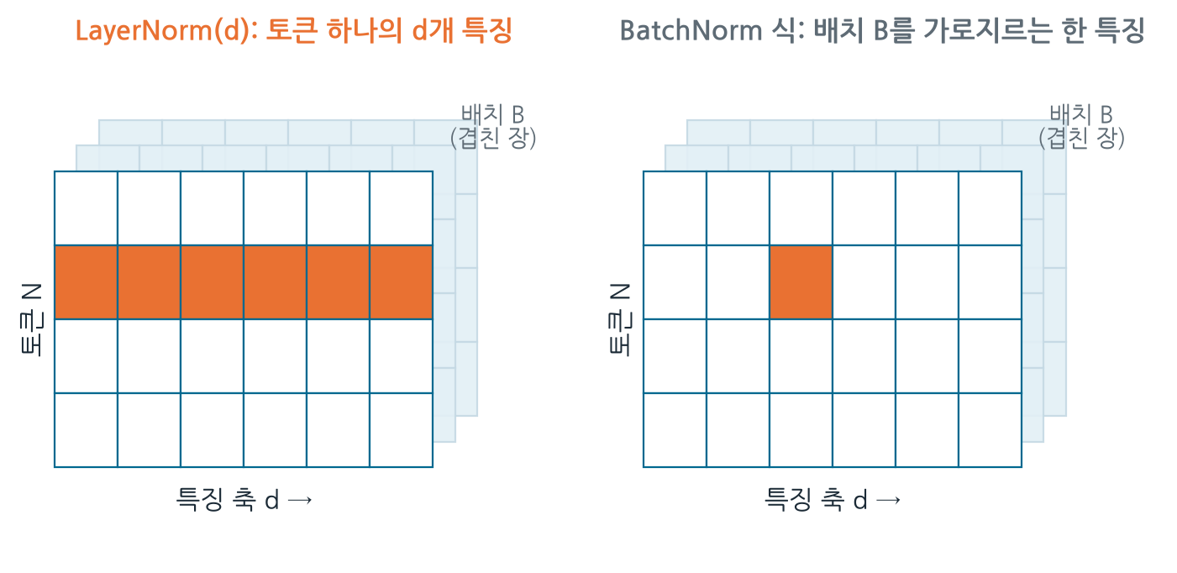
LayerNorm은 어느 축을 정규화하나
(B, N, d) 입력에서 LayerNorm(d)는 토큰 하나의 d개 특징으로 평균·분산을 낸다
계산
LN(x) = γ ⊙ (x − μ) / √(σ² + ε) + β
x | μ | σ² | (x − μ) / σ
(1, 2, 3, 4) | 2.5 | 1.25 | (−1.34, −0.45, 0.45, 1.34)
토큰마다 d개 값으로 μ, σ 계산
γ, β (d차원)는 학습되고 모든 토큰이 공유
batch 전체가 아니다 (≠ BatchNorm)
Yun-Hong Min| AI Zero 2 Transformer |
Notes:
토큰 하나 x ∈ ℝ^d에서 평균과 분산을 구해 정규화하고, 학습되는 γ, β로 scale·shift. batch나 sequence 전체를 한꺼번에 정규화하지 않는다(개념 확인 12). 예: x = (1, 2, 3, 4) → 평균 2.5, 분산 1.25 → (−1.34, −0.45, 0.45, 1.34). γ, β가 적용되므로 최종 출력이 항상 평균 0·분산 1일 필요는 없다. γ, β는 d차원 벡터로 모든 토큰이 공유한다(토큰마다 별개 아님). 3주차 BatchNorm과 축이 다르다.

Slide 11
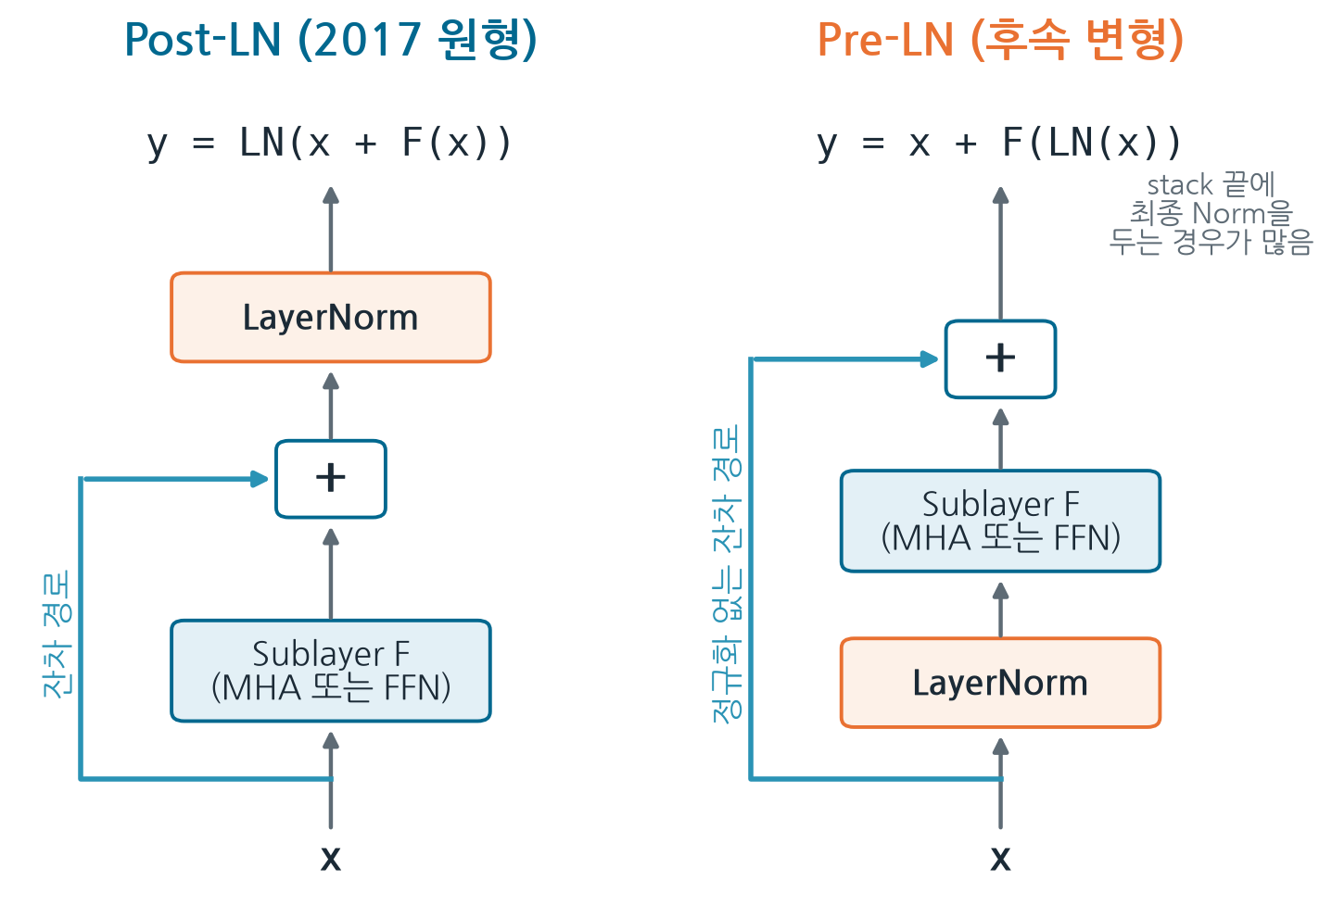
Post-LN vs Pre-LN
원형은 잔차 합 ‘뒤’에 정규화(Post-LN), 후속 모델은 sublayer ‘앞’에(Pre-LN)
검증
 | Post-LN (원형) | Pre-LN (후속)
식 | LN(x + F(x)) | x + F(LN(x))
잔차 경로 | LN을 거친다 | 깨끗한 항등 경로
stack 끝 | — | 최종 LN 추가가 흔함
주의 비교할 때 optimizer · 학습률 · warm-up · 깊이를 통제한다. 한 설정의 결과로 보편적 우열을 말하지 않는다.
Yun-Hong Min| AI Zero 2 Transformer |
Notes:
Post-LN (2017 원형): y = LN(x + F(x)). Pre-LN: y = x + F(LN(x)), 보통 stack 끝에 최종 LN을 하나 더 둔다. Pre-LN에서는 잔차 경로가 LN을 거치지 않아 항등 경로가 깨끗하다(3주차 ∂y/∂x = I + ∂F/∂x). 원형 Post-LN은 뒤에 LN이 있어 전체 미분을 그렇게 쓸 수 없다. 정규화 위치는 초기 기울기와 학습 안정성에 영향을 준다. 원자료 주의: 비교할 때 optimizer, 학습률, warm-up, 깊이를 통제해야 하며 한 설정으로 보편적 우열을 말하지 않는다.

Slide 12
Encoder 한 층: 식과 shape
입력과 출력이 모두 (B, S, d) — 그래서 같은 설계를 L번 쌓을 수 있다
정리
U = LN( X + Dropout( MHA(X, X, X) ) )
X′ = LN( U + Dropout( FFN(U) ) )
X
Self-attention
FFN
X′
× 6층
(B, S, d)
+ 잔차 · LN
(B, S, d)
최종 출력 E
+ 잔차 · LN
Self-attention으로 다른 위치의 정보를 모으고, FFN으로 각 위치의 표현을 바꾼다
‘같은 층 반복’ = 같은 설계일 뿐, 층마다 파라미터는 별개
Yun-Hong Min| AI Zero 2 Transformer |
Notes:
Encoder 한 층(원형 Post-LN, dropout 포함): U = LN(X + Dropout(MHA(X, X, X))), X′ = LN(U + Dropout(FFN(U))). MHA(·)는 내부 투영을 포함한 모듈 표기. 각 층의 입출력은 (B, S, d). 6층을 쌓아 최종 출력 E를 얻는다. '같은 층을 반복'은 같은 설계라는 뜻이지 가중치 공유가 아니다 — 층마다 파라미터는 별개.

Slide 13
Part 2
Decoder: 정답을 훔쳐보지 않고 배우기
정답 문장을 입력으로 주면서도, 자기 정답을 보지 못하게 하려면?

Slide 14
문제: 정답을 통째로 주면?
학습 때 정답 문장 전체를 Decoder에 넣고 한 번에 계산하면 — 각 위치가 자기 정답을 볼 수 있다
문제
원하는 것
그런데
결과
정답 문장 전체를 넣고
모든 위치를 한 번에 (병렬) 학습
self-attention은 모든 위치를 본다
‘am’을 맞혀야 할 위치가 입력의 ‘am’을 베낀다
훈련 손실은 금방 0
실제 생성에서는 아무것도 못 한다
해결: ① 입력을 한 칸 밀고(shift) ② 미래를 가린다(causal mask)
Yun-Hong Min| AI Zero 2 Transformer |
Notes:
학습을 빠르게 하려면 정답 문장 전체를 한 번에 넣어 모든 위치를 병렬로 계산하고 싶다(RNN처럼 한 칸씩 기다리지 않고). 그런데 self-attention은 모든 위치를 볼 수 있으므로, 'am'을 예측해야 하는 위치가 입력 안의 'am'을 그대로 보고 베낄 수 있다 — 정답 누출. 그러면 훈련 손실은 금방 0이 되지만 실제 생성(정답이 없을 때)에서는 아무것도 못 한다. 해결책 두 가지: 입력을 한 칸 밀기(shift) + 미래 가리기(causal mask).

Slide 15
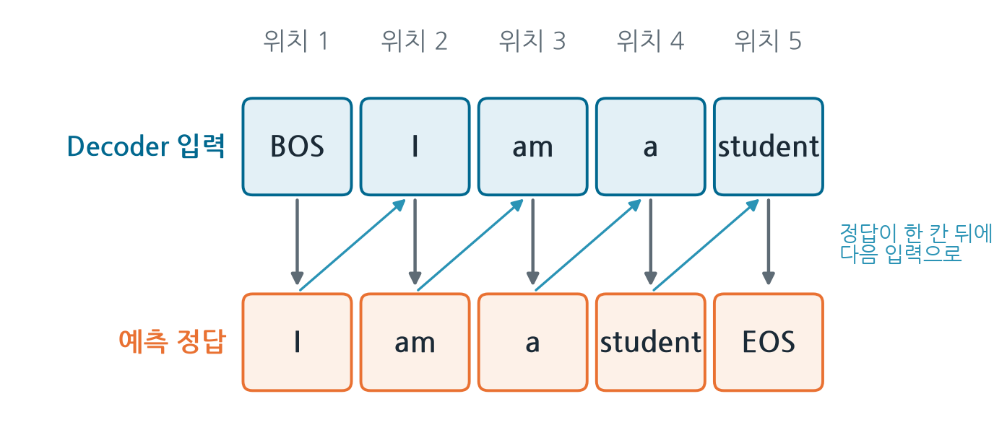
Teacher forcing: 입력과 정답을 한 칸 어긋나게
Decoder 입력 = BOS + 정답[:-1], 예측 정답 = 정답 + EOS
아이디어
학습 때 이전 정답을 입력으로 = teacher forcing
입력 ‘I’ 위치의 목표는 ‘am’ → 현재 입력(대각선)은 봐도 된다 (개념 확인 08)
문제는 뒤쪽 입력을 보는 것 → 다음 장의 causal mask
Yun-Hong Min| AI Zero 2 Transformer |
Notes:
'I am a student'를 목표로 할 때, Decoder 입력은 [BOS, I, am, a, student], 예측 정답은 [I, am, a, student, EOS]. 학습 때 이전 예측 대신 이전 정답을 입력으로 주는 것이 teacher forcing. 입력이 'I'인 위치의 목표는 'am'이므로 현재 입력(대각선)을 보는 것은 괜찮다(개념 확인 08). 문제는 '뒤에 있는' 입력을 보는 것 → causal mask. BOS·EOS·PAD의 실제 이름과 ID는 tokenizer마다 다르다.

Slide 16
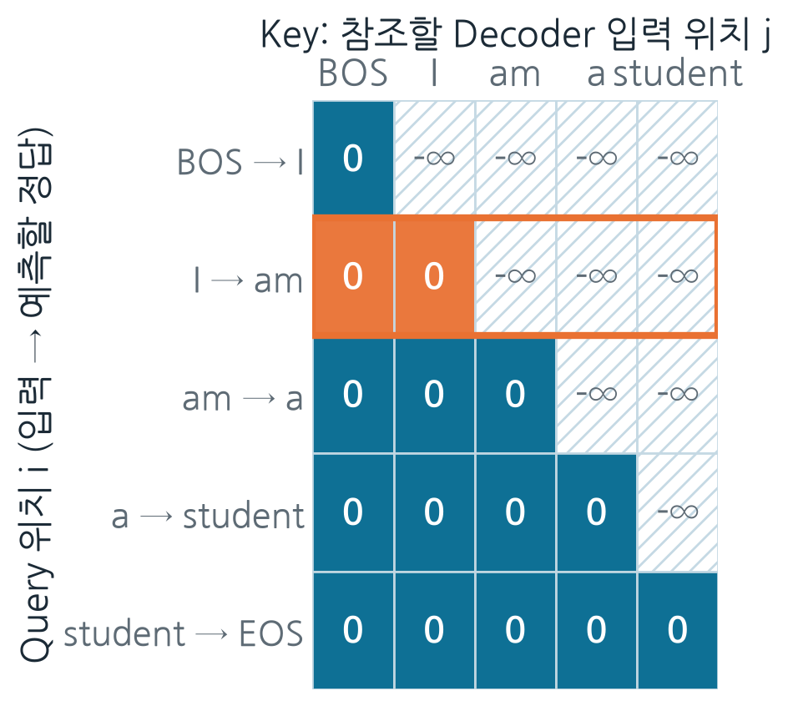
Causal mask: softmax 전에 −∞
미래 칸의 점수에 −∞를 더하면 exp(−∞) = 0 — 0을 더하거나 0으로 바꾸면 막히지 않는다
계산
A = softmax( QKᵀ/√d_h + M ), M = −∞ (미래)
Query B의 행 | A | B | C | D
mask 없음 | 0.14 | 0.29 | 0.29 | 0.29
−∞ mask | 0.33 | 0.67 | 0 | 0
0으로 바꿈 | exp(0) = 1 → 새어 나감
mask는 softmax 전에
FP16에서는 큰 음수의 dtype 주의
Yun-Hong Min| AI Zero 2 Transformer |
Notes:
허용되지 않는 점수에 −∞를 더하면 softmax 후 가중치가 정확히 0. 점수를 0으로 바꾸면 exp(0) = 1이라 오히려 비중을 받는다(개념 확인 07). 5주차 4토큰 예제에 causal mask를 적용하면 Query B 행: [0.33, 0.67, 0, 0]. 원래 [0.14, 0.29, 0.29, 0.29]에서 미래(C, D) 비중이 사라지고 나머지가 재정규화된다. 실수 연산에서는 −∞ 대신 큰 음수를 쓰기도 하는데, dtype(FP16 등)과 수치 안정성을 고려해야 한다.

Slide 17
Causal · Padding · Loss mask는 서로 다르다
무엇을 막고, 어디에 적용하나 — 이름이 비슷해도 역할이 다르다
정리
mask | 무엇을 막나 | 어디에 적용하나
Causal | 미래 target 위치 참조 | Decoder self-attention 점수
Source key padding | source의 PAD 위치 참조 | Encoder self-attention · cross-attention
Target key padding | target의 PAD 위치 참조 | Decoder self-attention
Loss ignore | PAD 정답을 손실에 포함 | cross-entropy · 지표 집계
padding mask는 PAD Query의 출력을 0으로 만들지 않는다 → loss · pooling · 평가에서 따로 제외
API 주의 F.scaled_dot_product_attention: True = 허용 / nn.MultiheadAttention: True = 차단
Yun-Hong Min| AI Zero 2 Transformer |
Notes:
원자료의 표. causal mask는 미래 target 참조를 막고 Decoder self-attention 점수에 적용. source key padding mask는 source의 PAD 위치 참조를 막고 Encoder self-attention과 cross-attention에. target key padding mask는 Decoder self-attention에. loss ignore mask는 PAD 정답을 손실과 지표에서 제외. 주의 1: key padding mask는 PAD 위치 Query의 출력을 0으로 만들지 않는다 — 그 결과를 loss·pooling·평가에 포함하지 않도록 따로 처리. 주의 2: PyTorch scaled_dot_product_attention의 boolean mask에서 True는 '참조 허용', nn.MultiheadAttention의 attn_mask·key_padding_mask에서 True는 '참조 차단' — 그대로 복사하면 뜻이 뒤집힌다.

Slide 18
Cross-attention: Decoder가 원문을 참조한다
Q는 Decoder에서, K · V는 Encoder 최종 출력 E에서 — 점수 표는 T × S
아이디어
CrossAttn(D, E) = softmax( (D W_Q)(E W_K)ᵀ / √d_h ) (E W_V)
출처
shape
구조
Q ← Decoder 표현 (T개)
K, V ← Encoder 최종 출력 E (S개)
점수 표 T × S
출력 길이 = Query 수 T
Encoder는 한 번만 실행
모든 Decoder 층이 같은 E를 참조
층마다 자기 투영 가중치
mask: causal은 필요 없다 (source는 target의 미래가 아님) — source padding mask만.
Yun-Hong Min| AI Zero 2 Transformer |
Notes:
4주차 Seq2Seq의 병목을 푼 5주차 attention이 바로 여기 들어간다. Decoder의 각 위치가 Query가 되어 source 전체(E)를 참조한다. 점수 표는 T×S, 출력 길이는 Query 수 T. 모든 Decoder 층의 cross-attention은 같은 최종 E를 참조하지만 각 층에 자기만의 투영 가중치가 있다. 층마다 Encoder를 다시 실행하는 구조가 아니다 — Encoder는 한 번만 실행한다. cross-attention에는 causal mask가 필요 없다(source 전체를 봐도 target 누출이 아님), source padding mask만.

Slide 19
Decoder 한 층과 출력 head
masked self → cross → FFN, 그리고 맨 위에서 d → |V| 점수(logits)
정리
Z1 = LN( Y + MaskedSelfAttn(Y) )
Z2 = LN( Z1 + CrossAttn(Z1, E) )
Y′ = LN( Z2 + FFN(Z2) )
Decoder 출력
Linear W_vocab
logits
softmax
(B, T, d)
d × |V|
(B, T, |V|)
다음 토큰 확률
weight tying: 임베딩과 출력 투영의 가중치 공유 — 조건이 맞을 때의 설계 선택
logits = softmax 전 점수 → CrossEntropyLoss에는 logits를 넣는다 (2주차)
Yun-Hong Min| AI Zero 2 Transformer |
Notes:
Decoder 한 층: (1) masked self-attention + 잔차 + LN, (2) cross-attention(E 참조) + 잔차 + LN, (3) FFN + 잔차 + LN. 입출력 (B, T, d). 출력 head: logits = D W_vocab (+ b), W_vocab은 d × |V|, logits (B, T, |V|). softmax를 하면 다음 토큰 확률. 원논문은 source/target 임베딩과 출력 선형 변환의 가중치를 공유(weight tying)한다고 설명 — 공유 어휘 등 조건이 맞아야 하는 설계 선택이지 모든 Transformer의 필수는 아니다.

Slide 20
Part 3
입력부터 logits까지, 파라미터 세기
한 샘플을 끝까지 따라가면 shape은 어떻게 변하나? 파라미터는 몇 개인가?

Slide 21
한 샘플을 끝까지 추적하기
B = 2, S = 5, T = 3, d = 8, H = 2, |V| = 16 — 길이가 바뀌는 곳은 어디인가?
계산
단계 | shape | 메모
source ID | (2, 5) | padding된 입력
source 임베딩 + PE | (2, 5, 8) | 8차원 표현
Encoder 최종 출력 E | (2, 5, 8) | 입력의 문맥 표현
target 입력 ID | (2, 3) | BOS 포함, 한 칸 민 입력
Decoder self-attention 표 | (2, 2, 3, 3) | causal mask 적용
Cross-attention 표 | (2, 2, 3, 5) | source 5개 위치 참조
Decoder 최종 출력 | (2, 3, 8) | Query 위치 수 3 유지
logits | (2, 3, 16) | 위치마다 16개 후보 점수
Yun-Hong Min| AI Zero 2 Transformer |
Notes:
원자료의 추적 표. source ID (2, 5) → 임베딩 + PE (2, 5, 8) → Encoder 최종 E (2, 5, 8). target 입력 ID (2, 3) (BOS 포함, 한 칸 민 입력) → (2, 3, 8). Decoder self-attention 표 (2, 2, 3, 3) (causal mask), cross-attention 표 (2, 2, 3, 5) (source 5개 참조), Decoder 출력 (2, 3, 8), logits (2, 3, 16). 표준 블록은 source/target 길이를 보존한다. 길이가 섞이는 곳은 cross-attention 점수 표(T×S)뿐이고, 출력은 Query 길이 T.

Slide 22
파라미터 수를 직접 유도하기
attention 4d² + FFN 2d·d_ff — d_ff = 4d면 Encoder 층 ≈ 12d², Decoder 층 ≈ 16d²
계산
층당 ≈ 4d² (attention) + 2·d·d_ff (FFN)
항목 (d = 512, d_ff = 2048) | 파라미터
Encoder 층 (≈ 12d²) | 3.15M
Decoder 층 (≈ 16d², cross 포함) | 4.19M
6 + 6층 | 44.0M
공유 임베딩 (≈ 37k × 512) | 18.9M
합계 (bias · Norm 제외) | ≈ 63M (논문 65M)
d를 2배로 → 층 파라미터 4배 (d²)
층 수 L을 2배로 → 2배
attention 가중치 A는 파라미터가 아니다
외우지 말고 유도할 수 있으면 된다
Yun-Hong Min| AI Zero 2 Transformer |
Notes:
bias·Norm·임베딩 제외. self-attention의 W_Q, W_K, W_V, W_O = 4d². FFN = 2·d·d_ff = 8d²(d_ff = 4d). Encoder 층 ≈ 12d², Decoder 층은 cross-attention이 더해져 ≈ 16d². base (d = 512, d_ff = 2048): Encoder 층 3.15M, Decoder 층 4.19M, 6 + 6층 = 44.0M. 공유 어휘 약 37,000 × 512 = 18.9M 임베딩(공유) → 합 약 63M. 논문 보고 65M과 가깝다(편향·Norm 등 차이). 숫자를 외우기보다 다른 d와 층 수에도 같은 계산을 할 수 있어야 한다.

Slide 23
Part 4
학습: 확률을 정답 쪽으로
구조가 계산을 정한다면, 목표와 optimizer는 무엇을 학습할지 정한다

Slide 24
다음 토큰의 음의 로그 가능도
정답 토큰에 준 확률의 −log를 PAD 아닌 토큰 수로 평균 — 2주차 cross-entropy 그대로
계산
L = −(1 / |valid|) · Σ_t log p(y_t | y_<t, x)
정답 토큰 | I | am | a | student | EOS
p(정답) | 0.5 | 0.4 | 0.6 | 0.7 | 0.9
−log p | 0.693 | 0.916 | 0.511 | 0.357 | 0.105
CrossEntropyLoss에는 logits (개념 확인 14)
(B, T, |V|) → (B·T, |V|)
정답 (B, T) → (B·T)
ignore_index = PAD
loss와 accuracy 양쪽에서
평균 NLL = 0.516, perplexity = e^0.516 ≈ 1.68
PAD 토큰은 분모와 분자에서 제외 — 집계 단위(토큰 평균 / 문장 평균)를 명시한다.
Yun-Hong Min| AI Zero 2 Transformer |
Notes:
L = −(1/|valid|) Σ log p(y_t | y_<t, x). PAD가 아닌 토큰 수로 정규화한다. 예: 정답 'I am a student EOS'에 준 확률이 0.5, 0.4, 0.6, 0.7, 0.9라면 −log는 0.693, 0.916, 0.511, 0.357, 0.105, 평균 0.516, perplexity = exp(0.516) ≈ 1.68. 구현: CrossEntropyLoss에는 softmax 전 logits를 넣는다(개념 확인 14). (B, T, |V|) logits를 (B·T, |V|)로, 정답을 (B·T)로 펼치고 ignore_index=PAD. 긴 시퀀스와 짧은 시퀀스를 어떤 단위로 평균하는지 집계 규칙을 명시한다.

Slide 25
한 학습 step의 순서
batch → forward → masked CE → backward → step — 1주차 학습 루프 그대로
코드
model.train()
optimizer.zero_grad(set_to_none=True)
logits = model(source_ids, target_input_ids) # (B, T, |V|)
loss = F.cross_entropy(
logits.reshape(-1, vocab_size), # (B*T, |V|)
target_labels.reshape(-1), # (B*T,)
ignore_index=PAD)
loss.backward()
torch.nn.utils.clip_grad_norm_(model.parameters(), 1.0)
optimizer.step()
1주차: forward → loss → backward → update
target_input_ids = BOS + 정답[:-1]
target_labels = 정답 + EOS
clip: 기울기 폭주 방지 (4주차)
gradient clipping은 교육용 보호 장치 — 이 코드가 원논문 recipe 전체는 아니다.
Yun-Hong Min| AI Zero 2 Transformer |
Notes:
원자료의 코드. model.train()으로 dropout을 켜고, 기울기를 지우고, source와 한 칸 민 target 입력으로 logits를 계산한다. loss는 펼친 logits와 정답으로 cross-entropy(ignore_index=PAD). backward로 기울기, clip_grad_norm_으로 기울기 크기를 1.0으로 제한(교육용 보호 장치), step으로 갱신. 원자료 주의: 이 짧은 코드가 원논문의 학습 recipe 전체와 같다는 뜻은 아니다.

Slide 26
왜 학습은 병렬로 할 수 있나
학습 때는 정답 prefix가 모두 주어진다 — shift + mask로 모든 위치의 다음 토큰을 한 번에 예측
아이디어
학습 (teacher forcing)
생성 (추론)
정답 prefix가 모두 주어짐
shift + causal mask로 모든 위치를 한 번에
RNN처럼 한 칸씩 기다리지 않는다
다음 입력 토큰이 아직 없다
하나 만들고 붙이고 다시 계산 — 순차적
→ Part 5
둘은 모순이 아니다 (개념 확인 15). 단, 층 사이의 의존은 남으므로 ‘모든 계산이 한 번에 병렬’은 아니다.
Yun-Hong Min| AI Zero 2 Transformer |
Notes:
학습에서는 모든 이전 정답 토큰이 이미 주어지므로, 위치별 입력을 한꺼번에 넣고 causal mask로 의존성을 제한해 여러 위치의 다음 토큰 예측을 한 번의 forward로 계산한다. 미래 정답 값이 텐서 안에 '존재'하는 것과, 해당 Query가 그것을 '참조'하는 것은 다르다 — mask가 참조를 막는다. RNN은 h_t를 위해 h_(t−1)을 기다려야 했다(4주차 ③). 생성에서는 다음 입력 토큰이 아직 정해지지 않아 자기회귀 순차성이 남는다. 둘은 모순이 아니다(개념 확인 15). 또 층 사이에는 이전 층 출력에 대한 의존이 있으므로 '모든 계산을 한 번에 병렬화한다'고 말하지 않는다.

Slide 27
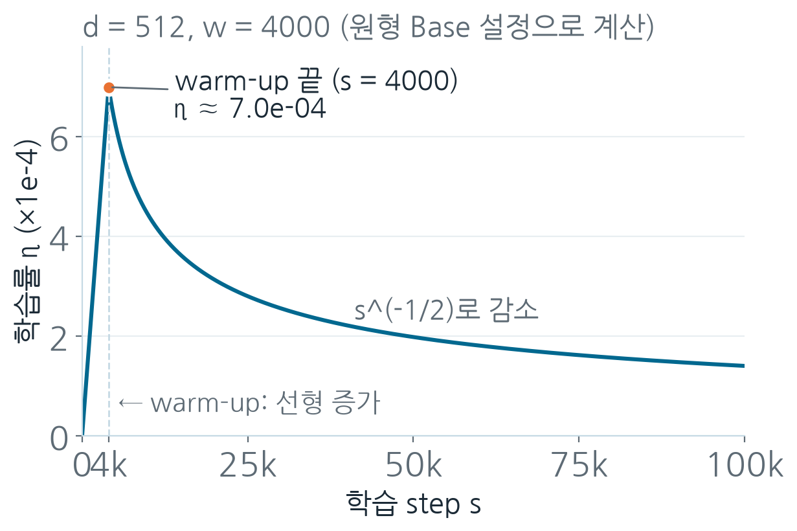
원논문의 학습 조건
Adam(β1 0.9, β2 0.98) · warm-up 4000 후 감소 · dropout 0.1 · label smoothing 0.1
역사
항목 | 원논문 (base / big)
Optimizer | Adam β1 0.9, β2 0.98, ε 1e−9
학습률 | warm-up 4000 → step^−1/2 감소 (최고 ≈ 7e−4)
규제 | dropout 0.1 · label smoothing 0.1
하드웨어 | P100 × 8 · base 약 12시간 · big 약 3.5일
결과 (BLEU) | 영→독 27.3 / 28.4 · 영→프 41.8 (big)
Yun-Hong Min| AI Zero 2 Transformer |
Notes:
Vaswani et al. §5. 학습률 lrate = d^−0.5 · min(step^−0.5, step · warmup^−1.5): 처음 4000 step은 선형 증가, 이후 step^−1/2로 감소. d = 512면 최고점 약 7.0 × 10^−4. label smoothing 0.1은 정답을 확률 1로 몰아가지 않게 완화 — perplexity는 나빠지지만 정확도·BLEU는 좋아졌다고 보고. 하드웨어: NVIDIA P100 8장, base 100k step 약 12시간, big 300k step 약 3.5일. 결과: WMT'14 영→독 BLEU 27.3(base), 28.4(big), 영→프 41.8(big). 추론: beam 4, 길이 페널티 α = 0.6. 이 조건들은 모델 구조와 별도의 실험 조건이다.

Slide 28
무엇을 기록할까 — 지표와 점검 순서
teacher-forced 지표와 실제 생성 성능은 다르다. loss가 안 떨어지면 작은 과적합부터
검증
지표 | 주의
NLL | PAD · 평균 단위 · smoothing 명시
Perplexity | 같은 tokenizer · 데이터에서만 비교
Token accuracy | 작은 오류를 가릴 수 있다
Exact match | EOS · 길이 기준 필요
생성 성능 | teacher-forced 평가와 별도
loss가 안 떨어질 때
① 샘플 1–4개를 과적합시킬 수 있나?
② 데이터 정렬 · target shift
③ mask 방향 · logits shape
④ ignore_index · optimizer에 파라미터 포함?
⑤ 그 다음에 크기 · GPU
model.eval() = dropout 등 평가 모드 · torch.no_grad() = autograd 기록 끄기 — 역할이 다르다
Yun-Hong Min| AI Zero 2 Transformer |
Notes:
NLL(PAD·평균 단위·smoothing 여부 명시), perplexity(같은 tokenizer·데이터에서만 비교, label-smoothed loss의 exp와 섞지 않기), token accuracy(한 시퀀스의 작은 오류를 가릴 수 있음), exact match(시퀀스 전체 정답 비율, EOS·길이 기준 필요), 실제 생성 성능(생성한 prefix 기반 — teacher-forced 평가와 별도). model.eval()은 dropout 등을 평가 모드로, torch.no_grad()는 autograd 기록을 끈다 — 역할이 다르다. loss가 안 떨어지면: 1–4개 샘플 과적합 확인 → 데이터 정렬, target shift, mask 방향, logits shape, ignore_index, optimizer에 파라미터가 들어갔는지. 곧바로 층 수나 GPU를 늘리지 않는다.

Slide 29
Part 5
생성과 비용: KV Cache · 연산량 · 메모리
학습 때의 정답 prefix가 없다 — 토큰을 하나씩 만들면 무엇이 반복되나?

Slide 30
자기회귀 생성: 토큰을 하나씩
source는 한 번 인코딩, BOS에서 시작해 마지막 위치의 logits로 다음 토큰을 고르고 붙이기를 반복
아이디어
Encoder
Decoder
마지막 위치 logits
토큰 선택
붙이고 반복
source → E
(한 번만)
prefix [BOS, I, am]
“a”
[BOS, I, am, a] …
EOS까지
(|V|,) 점수
다음 입력이 방금 만든 토큰에 의존 → 루프는 순차적
오개념 “Transformer는 모든 토큰을 동시에 생성한다” — 학습의 병렬성과 다르다
생성에서는 잘못 만든 토큰이 다음 입력이 된다 → teacher-forced 정확도와 생성 성능이 다른 이유
Yun-Hong Min| AI Zero 2 Transformer |
Notes:
추론에서는 source를 Encoder로 한 번 처리하고 BOS로 Decoder를 시작한다. 마지막 위치의 logits에서 다음 토큰을 고른 뒤 prefix에 붙이고 다시 Decoder를 실행한다. EOS가 나오거나 최대 길이에 도달하면 멈춘다. 다음 입력이 방금 생성한 결과에 의존하므로 이 루프는 순차적이다. 원자료 오개념 17: 'Transformer는 모든 토큰을 동시에 생성한다' — 학습의 위치 병렬성과 자기회귀 생성은 다르다. Teacher forcing과의 차이: 생성에서는 잘못 만든 토큰이 다음 입력이 된다.

Slide 31
토큰 선택은 모델과 별도의 정책
같은 모델, 같은 logits라도 어떻게 고르느냐에 따라 결과가 달라진다
정리
정책 | 방법 | 특징
Greedy | 가장 높은 점수의 토큰 | 단순, 전체 최적은 보장 안 됨
Sampling | 분포에서 표본 추출 | 다양하지만 매번 다르다
Temperature τ | softmax(logits / τ) 후 선택 | 분포의 뾰족함 조절 (2주차) — 재학습 아님
Top-k · Top-p | 상위 후보만 남기고 샘플링 | 엉뚱한 저확률 토큰 방지
Beam search | 여러 후보 prefix 유지 | 계산 증가 · 길이 정규화 영향 (원논문: beam 4, α 0.6)
정책은 출력 분포를 사용하는 방식이지 Q/K/V 가중치를 바꾸는 학습이 아니다. 비교 전에 과제의 평가 목표부터 정한다.
Yun-Hong Min| AI Zero 2 Transformer |
Notes:
greedy: 매번 가장 높은 점수 — 단순하지만 전체 시퀀스 확률의 최적해를 보장하지 않는다. sampling: 분포에서 표본 추출 — 다양하지만 결과가 매번 다르다. temperature: logits/τ로 분포 조절(2주차) — 학습을 새로 하는 것이 아니다. top-k/top-p: 상위 후보만 남기고 샘플링. beam search: 여러 후보 prefix 유지 — 계산이 늘고 길이 정규화가 영향. 원논문 번역: beam 4, 길이 페널티 α = 0.6. 이들은 출력 분포를 '사용하는' 방식이지 모델 가중치를 바꾸는 학습이 아니다.

Slide 32
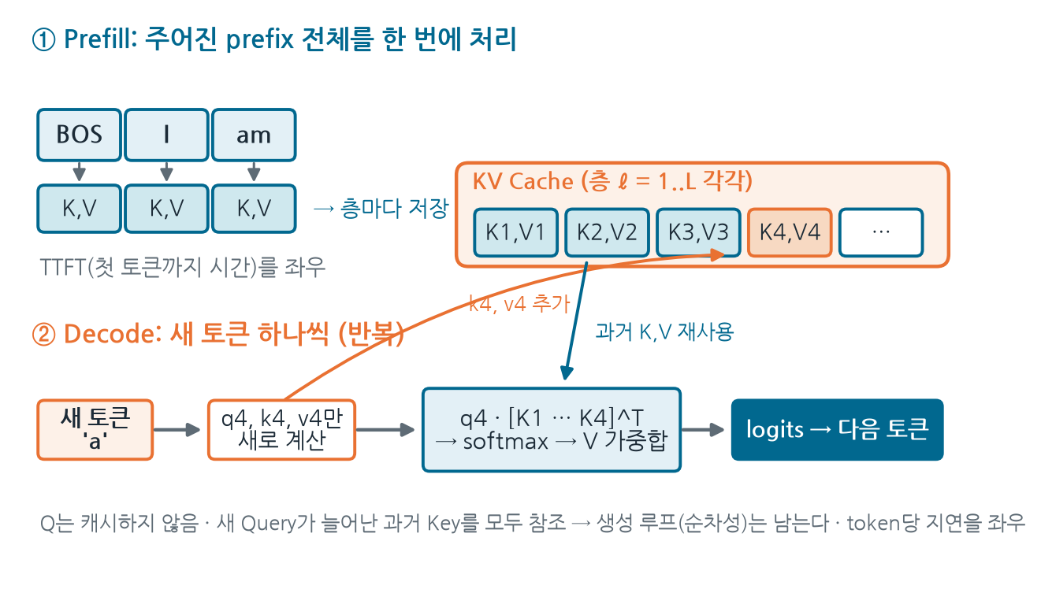
KV Cache: 바뀌지 않는 것을 보관
과거 토큰의 각 층 K, V는 새 토큰이 와도 그대로 — 저장해 두고 새 토큰의 Q만 계산
아이디어
저장: 과거의 K, V (층마다)
저장 안 함: Q (현재 토큰만 필요)
Prefill → 첫 토큰까지 시간 (TTFT)
Decode → 토큰당 지연
남는 것: 생성 루프 + 새 Q가 모든 과거 K 참조
주의 가중치 · adapter · position · mask가 다르면 cache를 공유하면 안 된다
Yun-Hong Min| AI Zero 2 Transformer |
Notes:
고정 가중치와 causal mask 아래에서 기존 prefix 토큰의 각 층 K, V는 새 미래 토큰이 추가되어도 변하지 않는다. 저장해 두면 매번 과거 prefix 전체를 다시 계산하지 않는다. Prefill: 주어진 prefix 전체를 한 번에 처리해 cache를 채우는 단계(TTFT, 첫 토큰까지 시간을 좌우). Decode: 새 토큰 하나씩, 새 Q로 저장된 K들을 참조. Q는 현재 토큰에 대해서만 필요하므로 cache하지 않는다. Encoder–Decoder에서는 cross-attention의 K, V도 source가 고정이면 재사용. 남는 것: 생성 루프 자체와 새 Query가 늘어나는 과거 Key 전부를 참조하는 비용(개념 확인 17). 주의: 같은 token prefix라도 모델 가중치·adapter·position ID·mask가 다르면 cache 재사용이 유효하지 않을 수 있다.

Slide 33
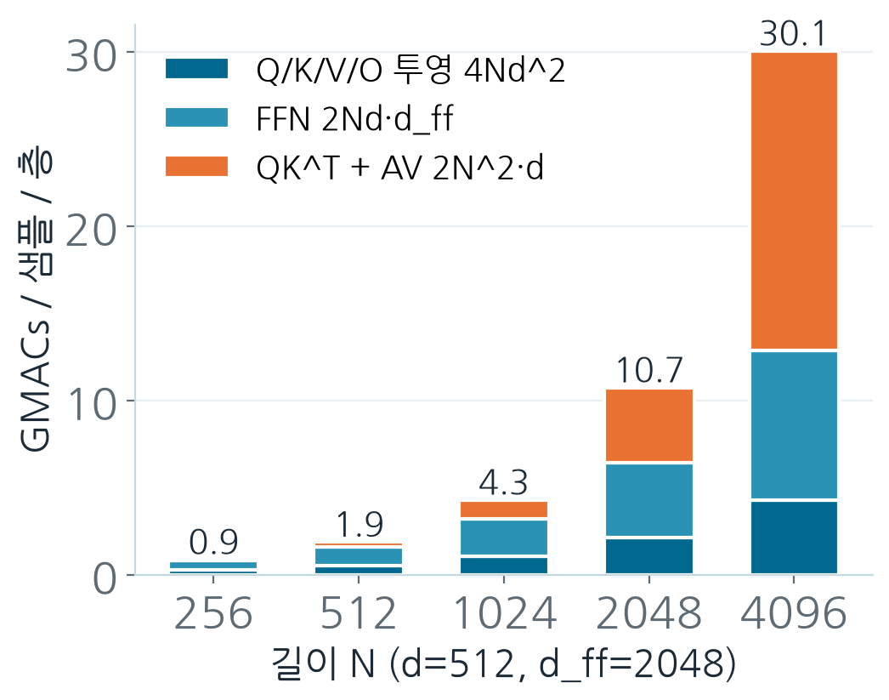
“Transformer는 O(N²)”만으로는 부족하다
한 블록 MACs ≈ 4Nd² (투영) + 2N²d (attention) + 2N·d·d_ff (FFN)
계산
MACs ≈ 4·N·d² + 2·N²·d + 2·N·d·d_ff
N (d = 512) | 투영 | attention | FFN
512 | 0.54G | 0.27G | 1.07G
1024 | 1.07G | 1.07G | 2.15G
2048 | 2.15G | 4.29G | 4.29G
N × 2 → attention ×4, 나머지 ×2
짧을 때는 FFN · 투영이 더 크다
forward 한 블록 기준 — 전체 비용 아님
Yun-Hong Min| AI Zero 2 Transformer |
Notes:
길이 N, 폭 d의 dense self-attention 블록 forward의 주요 행렬곱(MAC, 곱셈-누산 1회 ≈ 2 FLOPs). Q/K/V/O 투영 4Nd², attention의 QKᵀ와 AV 2N²d, FFN 2Nd·d_ff. d = 512, d_ff = 2048: N = 512에서 투영 0.54G, attention 0.27G, FFN 1.07G — 짧은 길이에서는 FFN·투영이 더 크다. N이 커질수록 N² 항이 지배한다. N을 2배로 하면 attention 항은 4배, 투영·FFN 항은 2배(개념 확인 16). 이 식은 Encoder 스타일 한 블록 forward — backward·optimizer·생성 루프 전체 비용이 아니다.

Slide 34
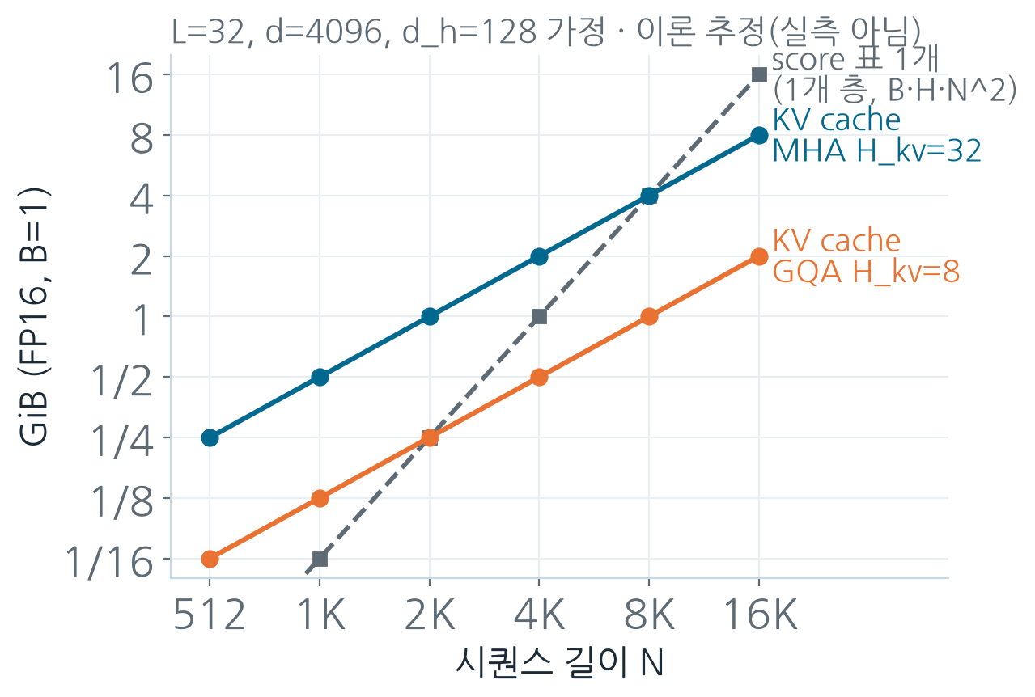
메모리: attention 표와 KV Cache
점수 표 하나 = B·H·N² 원소 · KV Cache = 2 · L · B · N · H_kv · d_h · bytes
계산
KV bytes = 2 · L · B · N · H_kv · d_h · bytes
예: L 32, d 4096, N 4096, FP16 → 2 GiB
GQA: KV head 공유 → cache 감소
FlashAttention: 표를 저장하지 않고 정확히 계산
산술량이 선형이 되는 것은 아님
측정: batch · dtype · 길이 · device · warm-up 통제
이론 MACs ≠ 실측 지연
Yun-Hong Min| AI Zero 2 Transformer |
Notes:
일반 구현에서 점수 표 하나를 명시적으로 저장하면 B·H·N² 원소. FlashAttention은 타일 단위 계산으로 거대한 표 전체를 HBM에 저장하지 않고 같은(정확한) dense attention을 계산한다 — 산술량을 선형으로 만드는 것은 아니다. KV Cache: K와 V를 각각 저장하므로 2. 예: L = 32층, d = 4096 (H = 32, d_h = 128), N = 4096, B = 1, FP16(2 bytes) → 2 GiB. GQA는 여러 Query head가 적은 KV head를 공유해 cache를 줄인다(H_kv = 8이면 1/4). 식은 순수 K/V 데이터만의 크기. 측정할 때: 같은 batch·dtype·길이·생성 길이·device·kernel·warm-up을 기록하고 GPU 동기화. 파라미터 감소율, FLOPs 감소율, 실제 지연 감소율은 서로 다르다.

Slide 35
Part 6
직접 실험하기
구조가 왜 필요한지, 어떤 증거로 보일 수 있을까?

Slide 36
작은 Transformer 실습: 아홉 가지 검사
수열 뒤집기 [3, 7, 5] → [5, 7, 3, EOS] — 학습 전에 구조부터 검증한다
실습
# 1. 구조 검사 (학습 없이)
python transformer_lab.py --mode check
# 2. CPU에서 작은 모델 학습
python transformer_lab.py --mode train \
--steps 400 --device cpu
# 설정: d=64, H=4, 2+2층, Adam
검사 | 확인하는 성질
Shape | Q/K/V · attention 출력 차원
Row sum | dropout 전 attention 행 합 = 1
Future weight zero | causal mask의 미래 가중치 = 0
PyTorch reference | 직접 구현 = F.scaled_dot_product_attention
Permutation equivariance | 위치·mask 없는 SA의 순열 대응
Cross query length | cross 출력 길이 = Query 길이
Masked value independence | 가려진 Key의 Value를 바꿔도 출력 불변
Full-model causal invariance | 미래 target을 바꿔도 이전 logits 불변
Backward gradient | Encoder 투영까지 기울기 전달
교육용 구현 — 원논문 재현 아님
검사 때 dropout 끄기, 허용 오차 명시
Yun-Hong Min| AI Zero 2 Transformer |
Notes:
원자료의 transformer_lab.py: 명시적 Q/K/V, causal·padding mask, Post-LN, sinusoidal 위치, cross-attention, loss, greedy 생성을 포함한 교육용 Encoder–Decoder. d = 64, H = 4, Encoder/Decoder 각 2층, Adam. 외부 데이터 없이 정수 수열을 뒤집는다. 원논문의 축소 재현이 아니다. 실행: python transformer_lab.py --mode check (구조 검사), --mode train --steps 400 --device cpu. 검사에서는 dropout을 끄고 허용 오차를 명시한다.

Slide 37
첫 결과를 해석하는 법
400 step에서 손실은 내려갔지만 완전한 수열 생성은 아직 — 두 지표는 다르다
검증
평가 길이 | Raw NLL | teacher-forced 토큰 정확도 | greedy exact match
3–8 (훈련 범위) | 1.045 | 56.8% | 6.9% (5 / 72)
9–12 (더 긴 입력) | 1.764 | 33.8% | 0% (0 / 72)
읽는 법 ①
읽는 법 ②
읽는 법 ③
훈련 NLL 2.90 → 1.23으로 내려갔지만
완전한 수열 생성은 아직
토큰 정확도와 exact match는 다르다
생성은 오류가 누적된다
긴 입력에서 떨어져도 구현 오류로 단정 X
학습 분포 밖 — 단일 실행 · 400 step
Yun-Hong Min| AI Zero 2 Transformer |
Notes:
원자료의 실제 실행 사례(PyTorch 2.10 CPU, seed 7, batch 32, 400 step, 단일 실행): 훈련 batch NLL 2.90 → 1.23. 평가: 훈련 길이 3–8에서 NLL 1.045, teacher-forced 토큰 정확도 56.8%, greedy exact match 6.9%(5/72). 더 긴 9–12에서 1.764, 33.8%, 0%(0/72). 400 step은 실행 예시이지 충분한 학습이 아니다. 길이를 늘렸을 때 성능이 떨어져도 구현 오류라고 단정하지 않는다 — 학습 분포 밖이다. 코드 리뷰: 한 명은 mask, 한 명은 shape, 한 명은 loss·metric, 한 명은 생성을 맡아 '어느 검사로 어떤 성질을 확인했는지' 제출.

Slide 38
Ablation: 질문을 통제된 비교로
“Transformer가 더 좋다”가 아니라 — 어떤 조건에서 어떤 부품이 어떤 지표에 영향을 주는가
실습
변경 변수 | 통제할 것 | 볼 지표
평가 길이 늘리기 | 모델 · 학습 데이터 · 생성 규칙 | 길이별 토큰 정확도 / exact match
위치 정보 제거 (source / target 각각) | 나머지 구조 · seed · 학습량 | 순서 민감 과제 성능
Head 수 H (d 고정) | 파라미터 규모 · step | 품질 · 지연 · 점수 표 저장량
Causal mask 제거 | shift된 입력 유지 | 훈련 loss와 실제 생성의 괴리
FFN · Residual 제거 | 깊이 · 초기화 · optimizer | 학습 곡선 · 기울기 규모
Post-LN / Pre-LN | 깊이 · warm-up · 학습률 | 불안정성 · 최종 품질
부품을 빼면 파라미터 수·연산량도 바뀐다 → 구조의 효과인지 용량의 효과인지 분리하는 대조군이 필요할 수 있다.
Yun-Hong Min| AI Zero 2 Transformer |
Notes:
원자료의 실험 설계 표. 변경 변수 하나, 통제할 것, 볼 지표를 정한다. 구성 요소 제거는 파라미터 수와 계산량도 함께 바꾸므로 구조의 효과인지 용량의 효과인지 분리하는 추가 대조군이 필요할 수 있다. 권장 진행: 작은 고정 batch 과적합 → 새 수열 평가 → 길이별 평가 → 구조 변경 → 여러 seed 반복(3개 이상 제안, seed만 늘린다고 편향된 실험이 해결되지는 않는다).

Slide 39
실험 기록과 최종 프로젝트
작은 과제 · 최소 기록 필드 · 네 가지 그림 · 검증 가능한 설명
실습
작은 과제
최소 기록 필드
네 가지 그림
최종 프로젝트 배점 (제안)
복사: output = input
반전: 순서 뒤집기
기호 치환: 정해진 매핑
run_id · commit · seed · task
구조 · mask · norm 위치
NLL · 정확도 · exact match · 지연 · 메모리
길이 – 정확도
step – loss
품질 – 지연 · 길이 – 메모리
가설 20 · 구현 정확성 30
실험 25 · 해석과 한계 15
설명 발표 10
성공 기준: 예상과 다른 결과라도 조건과 가능한 설명을 정확히 정리했다면 좋은 연구 연습이다. 정해 둔 결론에 맞춰 데이터나 조건을 숨기지 않는다. 측정하지 않은 값을 추정치처럼 채우지 않는다.
최종 발표의 세 질문: ① 어느 가정에서만 결론이 성립하나? ② 차이가 파라미터 수·학습량 때문일 가능성은? ③ 모델이 실패한 입력 하나를 보여 줄 수 있나?
Yun-Hong Min| AI Zero 2 Transformer |
Notes:
과제: 복사(output = input), 반전(순서 뒤집기), 기호 치환(정해진 매핑) — 필요한 순서 정보와 전역 의존성이 다르다. 최소 기록 필드: run_id, git_commit, seed, task, 길이, 구조(layers, d_model, heads, d_ff, position_type, mask_policy, norm_placement), optimizer·lr·batch·precision·device, teacher_forced_nll, token_accuracy, greedy_exact_match, prefill_ms, decode_ms_per_token, peak_memory_mb, notes. 측정하지 않은 값을 추정치처럼 채우지 않는다(이론 MACs vs 실측 latency 표시). 네 가지 그림: 길이–정확도, step–loss, 품질–지연, 길이–메모리. 최종 프로젝트 배점(제안): 문제와 가설 20, 구현 정확성 30, 실험 설계와 결과 25, 해석과 한계 15, 설명 발표 10. 예상과 다른 결과라도 조건과 설명을 정확히 정리했다면 좋은 연구 연습이다.

Slide 40
Part 7
Transformer 이후, 그리고 과정 마무리
원형에서 무엇을 유지하고, 무엇을 바꾸었나? — 그리고 여섯 질문을 다시 본다

Slide 41
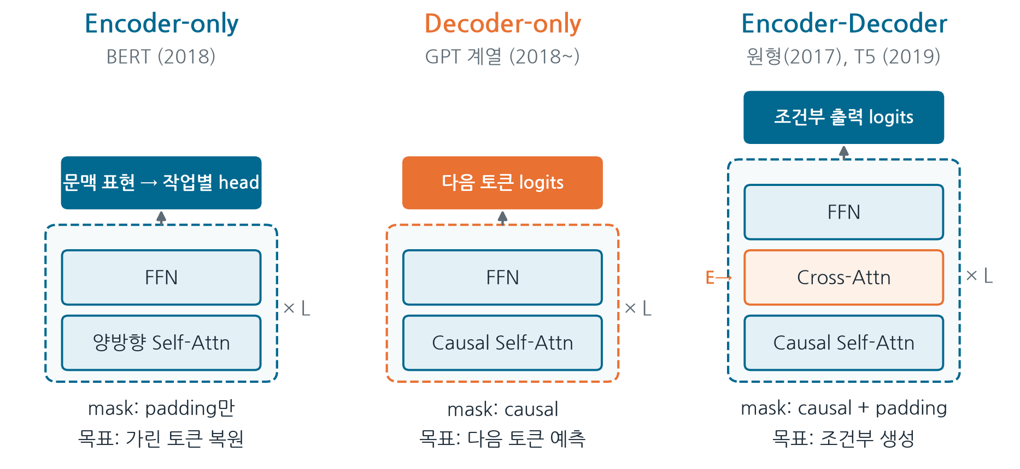
세 가지 조립 방식
Encoder-only · Decoder-only · Encoder–Decoder — 반쪽을 떼는 것이 아니라 mask · 목표 · head가 함께 달라진다
정리
구조 | mask · 목표 | 예
Encoder-only | 양방향 · 가려진 토큰 복원 | BERT (2018)
Decoder-only | causal · 다음 토큰 예측 | GPT (2018~)
Encoder–Decoder | 조건부 생성 (text-to-text) | 원형 (2017) · T5 (2019)
Decoder-only에는 보통 cross-attention이 없다
BERT의 masked LM ≠ 정답 누출
무엇이 입력이고 무엇이 정답인가로 판단
Yun-Hong Min| AI Zero 2 Transformer |
Notes:
Encoder-only(BERT, 2018): 양방향 self-attention, 가려진 토큰 복원(masked LM)으로 사전학습 후 작업별 head. Decoder-only(GPT, 2018~): causal self-attention, 다음 토큰 예측. 일반적인 순수 텍스트 Decoder-only에는 원형의 cross-attention이 없다. Encoder–Decoder(원형 2017, T5 2019): 입력을 읽고 조건부 출력 생성(text-to-text, span corruption 등). BERT의 masked LM은 '미래 정답을 보고 다음 토큰을 예측'하는 누출과 다르다 — 입력에서 가린 위치를 복원하는 별도 목표. 무엇이 입력이고 무엇이 정답인지로 판단한다.

Slide 42
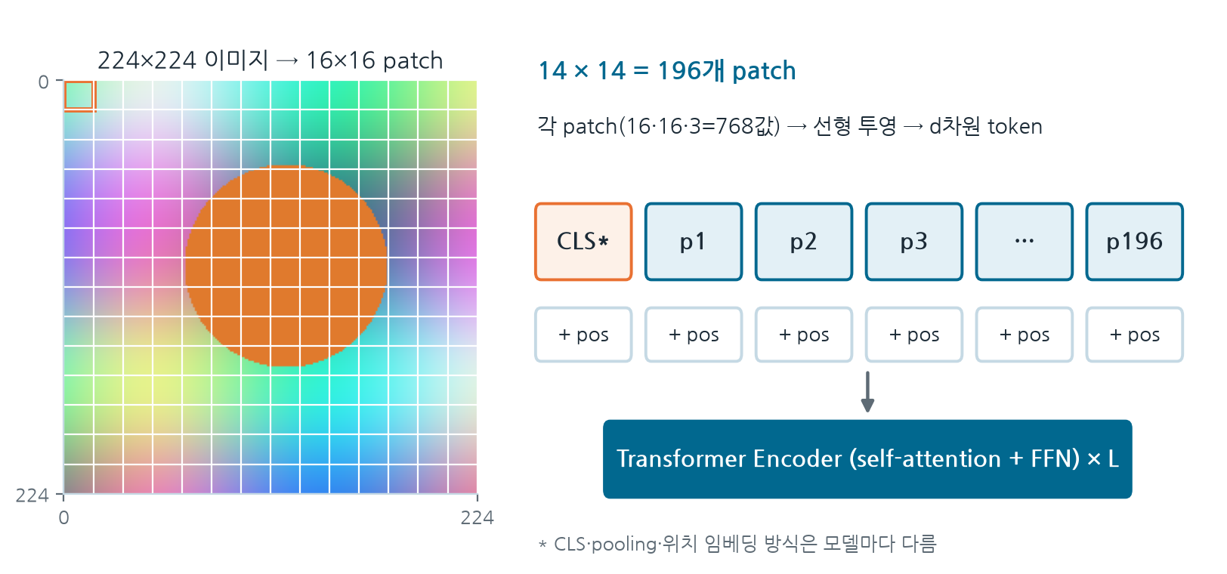
ViT와 DiT: 무엇을 token이라 부를까
이미지 patch도 token이 된다 — 같은 블록, 다른 입력과 다른 생성 과정
역사
ViT (2020)
224×224 → 16×16 patch 196개
patch 하나 = 768개 값 → d차원 투영
CNN의 지역성 가정 없이 대규모 데이터로
DiT (2022/2023)
noisy latent patch + timestep + 조건
diffusion의 denoising 예측
토큰 생성 루프와 다른 계산
Yun-Hong Min| AI Zero 2 Transformer |
Notes:
ViT(Dosovitskiy et al., 2020): 224×224 이미지를 16×16 patch로 나누면 14×14 = 196개 patch, 각 patch(16·16·3 = 768개 값)를 d차원으로 선형 투영해 token처럼 넣는다. CLS 사용·위치 임베딩·pooling은 모델마다 다르다. 3주차 CNN의 구조적 가정(지역성) 없이도 대규모 데이터에서는 잘 작동한다. DiT(Peebles & Xie, 2022/2023): diffusion 모델에서 noisy latent patch와 timestep, 조건을 받아 denoising에 필요한 값을 예측하는 Transformer. 토큰 생성 루프와 다른 계산. 원형 DiT는 class conditioning을 다룬다 — 모든 DiT가 텍스트 조건 모델은 아니다.

Slide 43
원형과 후속 변형을 구분하기
변형이 있다는 것 ≠ 특정 조합이 모든 모델의 표준
정리
부품 | 원형 (2017) | 후속 설계의 예 | 하지 않는 주장
FFN 활성화 | ReLU | GELU · SwiGLU | attention을 대체하지 않는다
정규화 | LayerNorm · Post-LN | Pre-LN · RMSNorm | 보편적 우열이 아니다
위치 정보 | sinusoidal 덧셈 | 학습형 · RoPE (상대 위치) | 위치 정보를 없애는 것이 아니다
Head 구성 | Q/K/V head 수 동일 (MHA) | GQA · MQA (KV head 공유) | Query head까지 줄이는 것이 아니다
Attention 계산 | 표를 저장하는 dense 계산 | FlashAttention (IO 효율) | 산술량이 선형이 되는 것이 아니다
범위 제한: 이 과정의 목표를 달성하기 전에 RoPE · GQA · FlashAttention을 세부 구현까지 확장하지 않는다 — 원형 표에 꽂아 넣고 무엇이 바뀌는지 설명할 수 있으면 충분하다.
Yun-Hong Min| AI Zero 2 Transformer |
Notes:
이 과정의 원형 기준과 대표적 후속 설계. FFN 활성화 ReLU → GELU, SwiGLU. 정규화 Post-LN → Pre-LN, RMSNorm. 위치 sinusoidal 덧셈 → 학습형, RoPE(Q·K 회전으로 내적에 상대 위치 반영). head 구성 MHA → GQA/MQA(KV head 공유로 cache·대역폭 절충, Query head까지 줄이는 것과 다름). FlashAttention: 정확한 attention을 IO 효율적으로 — 산술량이 선형이 되는 것은 아님. 원자료: 본 강의의 목표를 달성하기 전에 이들을 세부 구현까지 확장하지 않는다. 원형 표에 꽂아 넣고 무엇이 바뀌는지 설명할 수 있을 정도로만.

Slide 44
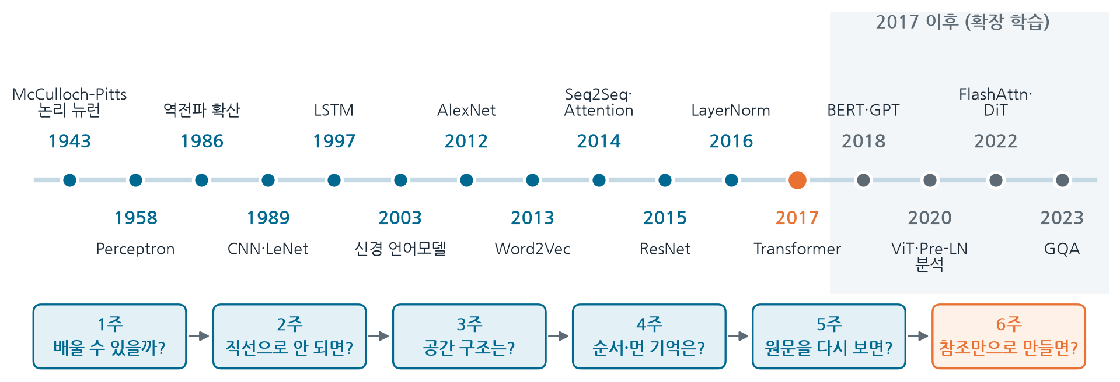
여섯 질문으로 다시 보기
1943 → 2017 → 이후: 각 구조는 이전 구조가 남긴 질문에 대한 답이었다
정리
Transformer 안의 부품 | 처음 배운 곳
텐서 · 손실 · 경사하강 · 학습 루프 | Week 1
FFN(=MLP) · 역전파 · softmax + cross-entropy | Week 2
Residual · LayerNorm | Week 3
임베딩 · 다음 토큰 확률 · Encoder–Decoder | Week 4
Attention · Q/K/V · Multi-head · 위치 인코딩 | Week 5
Yun-Hong Min| AI Zero 2 Transformer |
Notes:
과정 전체 회고. W1 규칙을 다 쓰지 않고 배울 수 있을까? → 텐서·손실·경사하강법. W2 직선으로 안 되면? → MLP·역전파. W3 공간·깊이는? → CNN·ResNet·Norm. W4 먼 정보를 기억하려면? → RNN·LSTM·Seq2Seq. W5 원문을 다시 보면? → Attention·Q/K/V·Multi-head. W6 참조만으로 만들면? → Transformer. 그리고 Transformer 안에는 이 모든 답이 들어 있다: 텐서·학습 루프(W1), MLP=FFN·softmax·CE(W2), Residual·LayerNorm(W3), 임베딩·Encoder–Decoder(W4), attention(W5). 원자료 주의: 계보는 교육적 연결이며, 각 모델이 이전 모델을 완전히 대체했다는 주장이 아니다.

Slide 45
마지막 설명 과제
빈 종이에 입력 ID부터 다음 토큰까지 — 각 구간의 shape, 파라미터, mask를 적고 설명한다
실습
ID
임베딩 + PE
Encoder × L
Decoder × L
logits
다음 토큰
(B, S)
(B, S, d)
(B, T, |V|)
선택 정책
E (B, S, d)
masked self · cross · FFN
각 구간에 적을 것
구술 평가 (원자료)
입력 · 출력 shape
학습되는 파라미터
정보가 이동하는 방향
mask가 막는 연결
처음 보는 d, H, S, T로 입력 → logits 추적
하나를 바꾸면? 위치 정보 제거 / 잘못된 mask / KV Cache 추가
“이 head는 주어를 이해한다” → “특정 위치에 높은 가중치가 관찰되었다”
Yun-Hong Min| AI Zero 2 Transformer |
Notes:
원자료의 마지막 설명 과제와 구술 평가. 빈 종이에 입력 ID → 임베딩 + PE → Encoder → Decoder self / cross attention → FFN → logits → 다음 토큰을 그린다. 각 구간의 shape, 학습 파라미터, mask를 적고 학습과 생성의 차이를 다른 사람에게 설명한다. 설명 중 막힌 곳이 복습할 곳이다. 구술 평가: 처음 보는 d, H, S, T 설정을 주고 입력부터 logits까지 따라가게 한 뒤, '위치 정보 제거', '잘못된 mask', 'KV Cache 추가' 중 하나를 바꾸면 무엇이 달라지는지 설명. 더 좋은 설명의 형식: '이 head는 주어를 이해한다' 대신 '이 입력들에서 특정 위치에 높은 가중치가 관찰되었다'.

Slide 46
한 장 요약
오늘 배운 것을 한 줄씩
정리
1
층 = attention(위치 간 결합) + FFN(위치별 변환), 각각 잔차 합 + LayerNorm — shape (B, N, d) 유지
2
shift + causal mask(−∞)로 정답을 훔쳐보지 않고 모든 위치를 병렬 학습
3
Cross-attention: Q는 Decoder, K·V는 Encoder 출력 E — 점수 표 T × S
4
파라미터 ≈ 층당 4d² + 2d·d_ff, 연산 ≈ 4Nd² + 2N²d + 2Nd·d_ff — O(N²)만이 아니다
5
생성은 자기회귀: KV Cache가 과거 K·V 재계산을 줄이지만 루프는 남는다
6
구조의 필요성은 통제된 실험으로 — 계보는 여섯 질문과 그 답의 연결
Yun-Hong Min| AI Zero 2 Transformer |
Notes:
오늘의 요약. 각 줄을 학생이 자기 말로 다시 설명하게 한다: 층 = attention(위치 간 결합) + FFN(위치별 변환), 각각 잔차 합 + LayerNorm — shape (B, N, d) 유지 / shift + causal mask(−∞)로 정답을 훔쳐보지 않고 모든 위치를 병렬 학습 / Cross-attention: Q는 Decoder, K·V는 Encoder 출력 E — 점수 표 T × S / 파라미터 ≈ 층당 4d² + 2d·d_ff, 연산 ≈ 4Nd² + 2N²d + 2Nd·d_ff — O(N²)만이 아니다 / 생성은 자기회귀: KV Cache가 과거 K·V 재계산을 줄이지만 루프는 남는다 / 구조의 필요성은 통제된 실험으로 — 계보는 여섯 질문과 그 답의 연결

Slide 47
셀프 체크 ①
답을 자기 말로 설명할 수 있는가? (정답은 발표자 노트)
검증
Causal mask에서 미래 점수를 0으로만 바꾸면? (개념 확인 07)
Q1
정답을 한 칸 이동시킨 Decoder에서 대각선 참조는? (08)
Q2
FFN은 어떤 계산인가? (11)
Q3
LayerNorm(d)의 전형적인 정규화 범위는? (12)
Q4
Yun-Hong Min| AI Zero 2 Transformer |
Notes:
[정답]
Q1. Causal mask에서 미래 점수를 0으로만 바꾸면? (개념 확인 07)
→ exp(0) = 1이므로 차단되지 않는다 — softmax 전에 −∞로 처리해야 한다
Q2. 정답을 한 칸 이동시킨 Decoder에서 대각선 참조는? (08)
→ 허용할 수 있다 — 현재 입력은 다음 정답보다 한 칸 앞이다
Q3. FFN은 어떤 계산인가? (11)
→ 각 토큰 위치의 특징에 적용하는 비선형 변환 — 위치 간 결합은 하지 않는다
Q4. LayerNorm(d)의 전형적인 정규화 범위는? (12)
→ 각 토큰의 d개 특징 (batch 전체가 아니다)

Slide 48
셀프 체크 ②
답을 자기 말로 설명할 수 있는가? (정답은 발표자 노트)
검증
CrossEntropyLoss에 일반적으로 전달하는 값은? (14)
Q1
Transformer의 병렬 학습과 자기회귀 생성은 모순인가? (15)
Q2
N을 2배로, d를 고정하면 주요 항은? (16)
Q3
KV Cache가 하는 일은? (17)
Q4
Yun-Hong Min| AI Zero 2 Transformer |
Notes:
[정답]
Q1. CrossEntropyLoss에 일반적으로 전달하는 값은? (14)
→ 정규화 전 logits (softmax를 두 번 하지 않는다)
Q2. Transformer의 병렬 학습과 자기회귀 생성은 모순인가? (15)
→ 아니다 — 학습은 정답 prefix가 주어져 병렬, 생성은 다음 입력이 없어 순차
Q3. N을 2배로, d를 고정하면 주요 항은? (16)
→ attention 곱셈 항(N²d)은 4배, 투영·FFN 항(Nd²)은 2배
Q4. KV Cache가 하는 일은? (17)
→ 과거 위치의 K/V 재계산을 줄인다 — 생성 루프와 새 Query의 과거 참조 비용은 남는다

Slide 49
흔한 오해 바로잡기
틀린 문장을 계산의 언어로 고쳐 쓴다
검증
자주 듣는 말 | 더 정확한 설명
“FFN은 다른 토큰을 다시 섞는다” | FFN은 각 위치의 특징을 독립적으로 변환한다
“미래 점수를 0으로 만들면 mask가 된다” | softmax 전에 −∞ — exp(0) = 1
“학습 입력에 정답이 있으면 무조건 누출” | shift된 목표와 허용 범위(mask)를 함께 본다
“Transformer는 모든 토큰을 동시에 생성한다” | 학습의 위치 병렬성 ≠ 자기회귀 생성
“Attention이 N²이므로 비용도 N²뿐” | 투영 · FFN의 Nd² 항과 기타 비용이 있다
“KV Cache가 있으면 과거 문맥 비용이 사라진다” | 재계산은 줄지만 새 Q의 과거 참조는 남는다
“Attention heatmap은 모델의 생각을 증명한다” | 관찰 자료 — 인과 설명은 별도 검증
Yun-Hong Min| AI Zero 2 Transformer |
Notes:
원자료 오개념 12, 15–20과 실무 경고 신호: 너무 빨리 낮아지는 loss, PAD를 맞히는 높은 정확도, EOS 없이 계속되는 생성, batch를 바꾸자 크게 달라지는 결과. 각 문장이 왜 틀렸는지 계산으로 설명하게 한다. “FFN은 다른 토큰을 다시 섞는다” → FFN은 각 위치의 특징을 독립적으로 변환한다 / “미래 점수를 0으로 만들면 mask가 된다” → softmax 전에 −∞ — exp(0) = 1 / “학습 입력에 정답이 있으면 무조건 누출” → shift된 목표와 허용 범위(mask)를 함께 본다 / “Transformer는 모든 토큰을 동시에 생성한다” → 학습의 위치 병렬성 ≠ 자기회귀 생성 / “Attention이 N²이므로 비용도 N²뿐” → 투영 · FFN의 Nd² 항과 기타 비용이 있다 / “KV Cache가 있으면 과거 문맥 비용이 사라진다” → 재계산은 줄지만 새 Q의 과거 참조는 남는다 / “Attention heatmap은 모델의 생각을 증명한다” → 관찰 자료 — 인과 설명은 별도 검증

Slide 50
이번 주 과제
제출물이 분명한 과제 — 결과를 보기 전에 먼저 예측해 적는다
실습
1
mask 오류 실험 (원자료 운영안 9회차)
causal mask를 일부러 제거하고 학습 — 훈련 loss와 실제 greedy 생성 결과의 괴리를 기록한다.
2
실습 검사 통과
transformer_lab.py의 아홉 검사를 실행하고, 각 검사가 어떤 성질을 확인하는지 한 줄씩 설명한다.
3
Ablation 보고서 (10회차)
위치 정보 제거 또는 head 수 변경 하나를 골라 통제 조건 · seed 3개 · 네 그림 중 둘을 포함해 보고한다.
Yun-Hong Min| AI Zero 2 Transformer |
Notes:
과제는 ‘논문 읽고 정리’ 대신 제출 결과가 분명한 질문으로 준다(원자료 운영안). mask 오류 실험 (원자료 운영안 9회차): causal mask를 일부러 제거하고 학습 — 훈련 loss와 실제 greedy 생성 결과의 괴리를 기록한다. / 실습 검사 통과: transformer_lab.py의 아홉 검사를 실행하고, 각 검사가 어떤 성질을 확인하는지 한 줄씩 설명한다. / Ablation 보고서 (10회차): 위치 정보 제거 또는 head 수 변경 하나를 골라 통제 조건 · seed 3개 · 네 그림 중 둘을 포함해 보고한다.

Slide 51
참고 자료
원문은 필요한 절만 골라 읽는다
정리
자료 | 이번 주에 읽을 부분
[22] Vaswani et al. (2017). Attention Is All You Need | Fig.1 · §3 구조 · §4 비용 · §5 학습 · §6.2 변형 실험
[15] Seq2Seq → [17] Bahdanau → [22] Transformer → [19][20] ResNet · LayerNorm | 원자료 권장 읽기 순서
[27] The Annotated Transformer · [28] PyTorch MHA / SDPA 문서 | mask의 boolean 의미 확인
[31] BERT (2018) · [32] GPT (2018) · [33] T5 (2019) | 구조 · 목표의 차이
[34] ViT (2020) · [41] DiT (2022) · [35]–[38] RoPE · GQA · FlashAttention | 원형 표에서 무엇이 바뀌었나
Yun-Hong Min| AI Zero 2 Transformer |
Notes:
번호는 원자료 참고문헌 번호. 처음부터 모든 실험을 읽기보다 표에 적은 절과 그림만 먼저 읽는다. [22] Vaswani et al. (2017). Attention Is All You Need / [15] Seq2Seq → [17] Bahdanau → [22] Transformer → [19][20] ResNet · LayerNorm / [27] The Annotated Transformer · [28] PyTorch MHA / SDPA 문서 / [31] BERT (2018) · [32] GPT (2018) · [33] T5 (2019) / [34] ViT (2020) · [41] DiT (2022) · [35]–[38] RoPE · GQA · FlashAttention

Slide 52
남은 문제와 다음 질문
답은 새 문제를 남긴다 — 다음 주는 여기서 출발한다
정리
이번 주에 해결한 것
아직 남은 문제
다음 여정
여섯 질문을 따라
텐서 → MLP → CNN → RNN → Attention → Transformer
그림의 모든 상자를 왜 필요한지로 설명
언어 생성 → Decoder-only · KV Cache
시각 → patch · 위치 · pooling
효율 → 실제 병목 · kernel · 메모리 이동
생성 모델 → diffusion과 DiT
관심 분야 하나를 골라
원형 표에 꽂아 넣고
무엇이 바뀌었는지 설명해 보기
Yun-Hong Min| AI Zero 2 Transformer |
Notes:
과정 마무리. 원자료의 '다음 학습 방향을 고르는 기준'. 관심 분야에 따라 다음 단계를 고르되, 먼저 원형 Transformer를 입력부터 출력까지 설명할 수 있는지 스스로 확인한다. 이번 주에 해결한 것: 여섯 질문을 따라 / 텐서 → MLP → CNN → RNN → Attention → Transformer / 그림의 모든 상자를 왜 필요한지로 설명. 남은 문제: 언어 생성 → Decoder-only · KV Cache / 시각 → patch · 위치 · pooling / 효율 → 실제 병목 · kernel · 메모리 이동 / 생성 모델 → diffusion과 DiT. 다음: 관심 분야 하나를 골라 / 원형 표에 꽂아 넣고 / 무엇이 바뀌었는지 설명해 보기.

Slide 53
Question ?
E-mail: picomin1027@gmail.com

